Slide 1
Підсумки діяльності КНМП «ЦПМСД №1» м. Кременчука
за 2022 рік

Slide 2
КНМП «ЦПМСД №1» м. Кременчука обслуговує 53500 населення: дорослого 45500, дитячого 8000 за територіальним розміщенням.
На виконання Закону України «Про державні фінансові гарантії медичного обслуговування населення», наказів МОЗ України від 19.03.18р. №503 «Про затвердження порядку вибору лікаря, який надає первинну медичну допомогу» та №504 «Про затвердження Порядку надання первинної медичної допомоги» обслуговування населення здійснювалося за деклараціями та за територіальним розподілом.
Станом на 31.12.22 р. укладено 37701 декларацію, що становить 70,5% від прикріпленого населення.

Slide 3
Співвідношення прикріпленого та задекларованого населення по амбулаторіям ЗПСМ КНМП «ЦПМСД №1» м. Кременчука
Відсоток
задекларованого 83,3% 62,0% 69,0% 34,2% 102,6% 36,0% 22,2%
населення
В амбулаторії ЗПСМ №4 лікар ЗПСЛ у відпустці по догляду за дитиною до 3-х років, в амбулаторії ЗПСМ №7 ставка сімейного лікаря укомплектована з 01.11.2022 р., в амбулаторії ЗПСМ №6 працює лікар ЗПСЛ – зовнішній сумісник

Slide 4
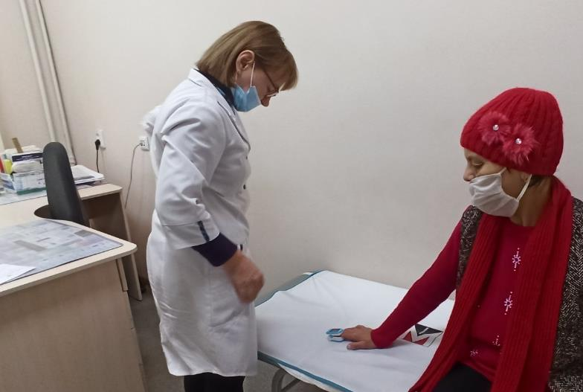
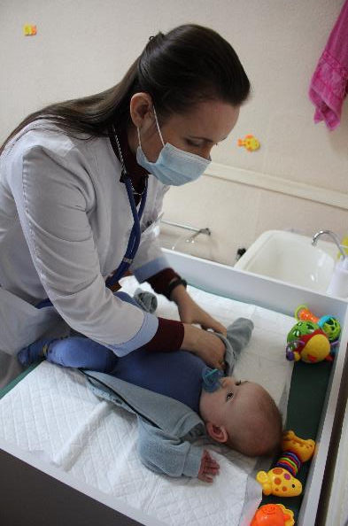
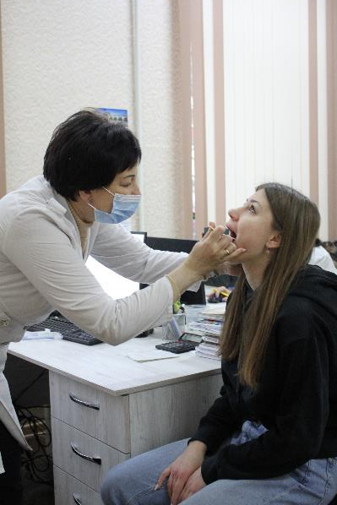
Відсоток всього дорослого та дитячого населення, яке підписало декларації з лікарями
45500: 29494 – 64,8%
8000: 8207 – 102,6 %
Задеклароване населення
Незадеклароване населення

Slide 5
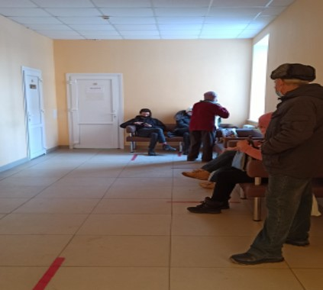
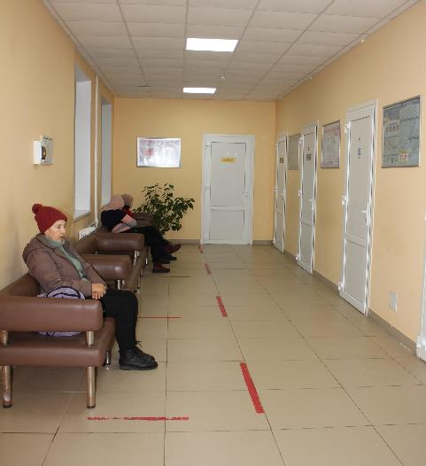
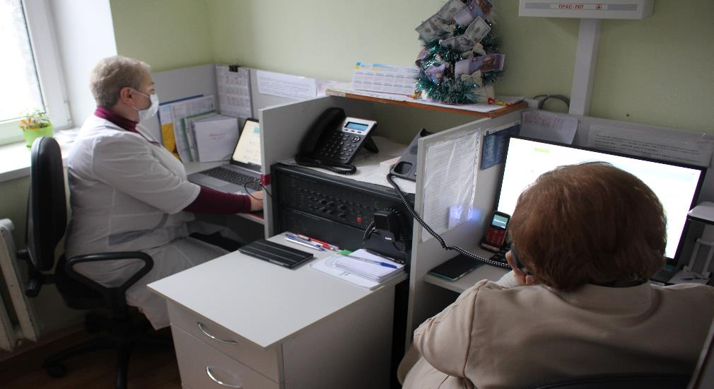
Відсоток населення, що підписали декларацію на обслуговування з лікарями
Задеклароване населення
Незадеклароване населення

Slide 6
№ п/п | Лікарі, які мають відсоток задекларованих пацієнтів нижче нормативу (станом на 31.12.2022р.) | Кількість декларацій | %
 | Амбулаторія ЗПСМ №1
1 | Пінкіна Г.В. | 1731 | 96,2
 | Амбулаторія ЗПСМ №3
2 3 | Тарасова К.О. – відпустка по догляду за дитиною до 3-х років Полієнко Л.В. – відпустка без збереження з/п на час дії воєнного стану | 315 1425 | 17,5 79,2
 | Амбулаторія ЗПСМ №4
4 | Годко Я.М. – відпустка по догляду за дитиною до 3-х років | 1304 | 72,4
 | Амбулаторія ЗПСМ №5
5 6 | Черкащенко В.Л. Миргородська І.А. | 544 846 | 60,4 94,0
 | Амбулаторія ЗПСМ №6
7 | Сисуєва Н.В. | 813 | 90,3
 | Амбулаторія ЗПСМ №7
8 | Ціко А.М. (працює з 01.11.2022 р.) | 306 | 17,0

Slide 7
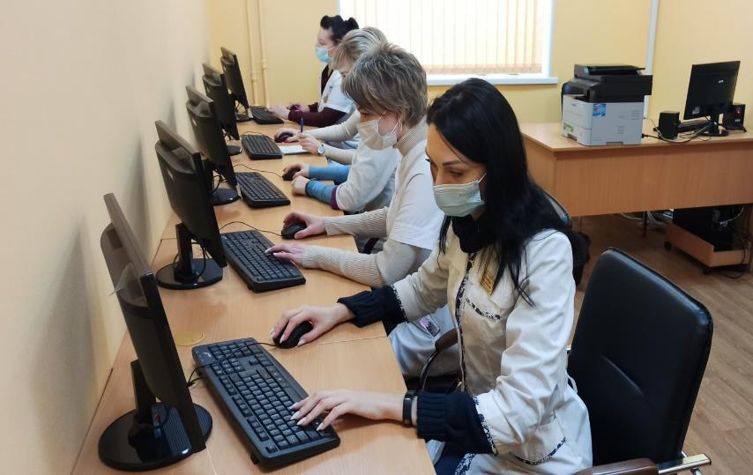
Кадри Затверджено 159,50 штатні посади, з них зайнято 146,25, на яких працює 147 фізичних осіб.
 | По штату посад | Зайнято посад | Кількість фізичних осіб | Укомплек- тованість фізичними особами (%)
Лікарів усього | 45,00 | 39,75 | 40 | 88,9%
Лікарі ЗПСЛ | 24,50 | 21,25 | 21 | 85,7%
Лікарі педіатри | 11,5 | 9,50 | 10 | 87,0%
Середній медичний персонал | 70,00 | 64,00 | 65 | 92,9%
Сестри медичні ЗПСМ | 45,00 | 39,00 | 40 | 88,9%
Сестри медичні дільничні | 15,00 | 15,00 | 15 | 100%
Молодший медичний персонал | 12,00 | 12,00 | 12 | 100%
Інші | 32,50 | 30,50 | 30 | 92,3%

Slide 8
Відсоток укомплектованості до фізичних осіб
Лікарі ЗПСЛ Педіатри Середній медперсонал
Укомплектованість штатних посад порівняно з 2020 роком становитиме: лікарів ЗПСЛ - 85,7% проти 66,4%, лікарів педіатрів - 87,0% проти 91,0%, середнього медперсоналу - 92,9% проти 89,7%.

Slide 9
Фінансово-господарська діяльність
Надходження коштів | 2020 р. | 2021 р. | 2022 р.
Від НСЗУ | 24 114 698,49 | 27 453 080,87 | 30 850 339,94
На первинну медичну допомогу | 24 114 698,49 | 25 248 397,12 (100,0% ) | 29 237 901,00
На вакцинацію проти Covid-19 | - | 2 193 640 (89,4%) | 1 296 931,00
На супровід та лікування дорослих та дітей, хворих на туберкульоз | - | 11 043,75 (75%) | 45 925,00
Забезпечення кадрового потенціалу із залучанням лікарів – інтернів | - | - | 320 860,00
Місцевий бюджет Разом | 2 514 747,67 26 629 446,16 | 2 713 917,85 30 166 998,72 | 4 211 537,16 35 061 877,10

Slide 10
Оплата праці з нарахуваннями
2020 рік 2021 рік 2022 рік
Оплата праці
Інше
Впродовж трьох років відмічається зростання оплати праці з нарахуваннями з 88% до 89%.

Slide 11
Розмір середньої заробітної плати працівників КНМП «ЦПМСД №1» м. Кременчука

Slide 12
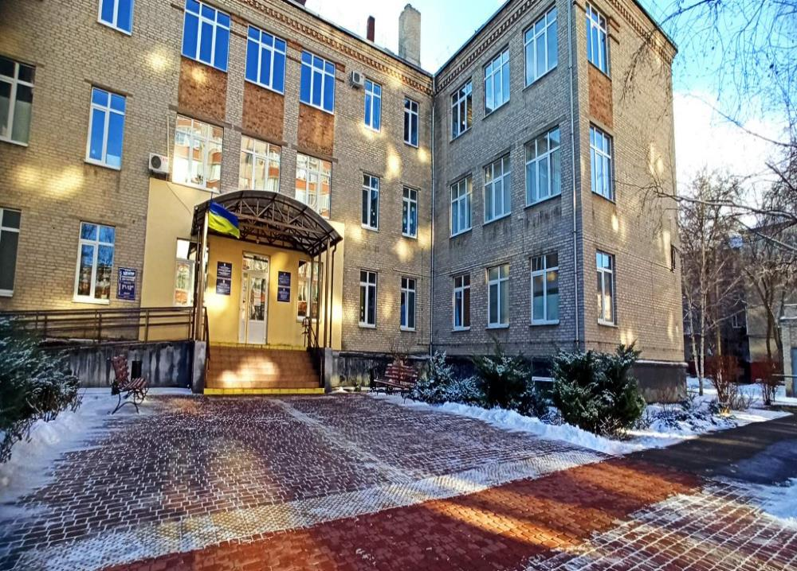
Середня заробітна плата в цілому по закладу (грн.)
Впродовж трьох років відмічається ріст середньої заробітної плати в 1,4 рази.

Slide 13
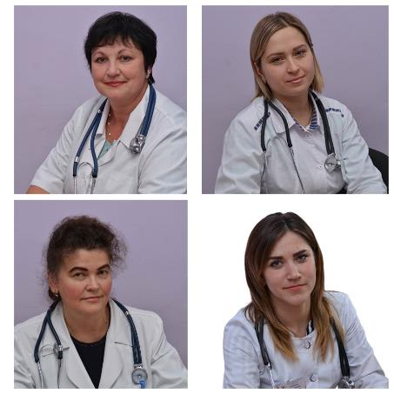
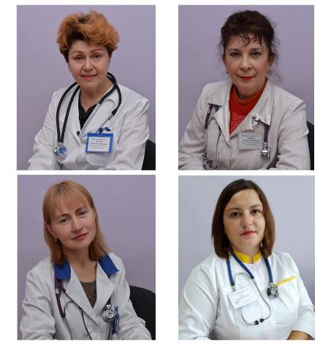
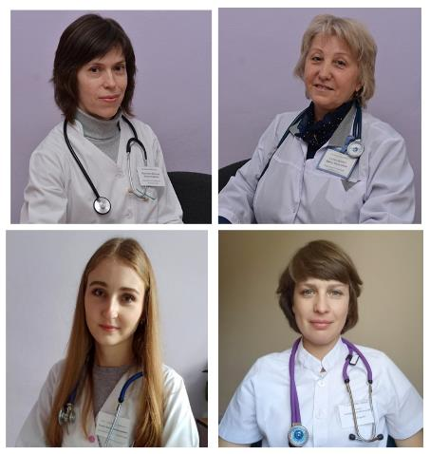
Мінімальний та максимальний розмір заробітної плати медичних працівників (грн.)

Slide 14
Мінімальний та максимальний розмір заробітної плати медичних працівників (грн.)

Slide 15
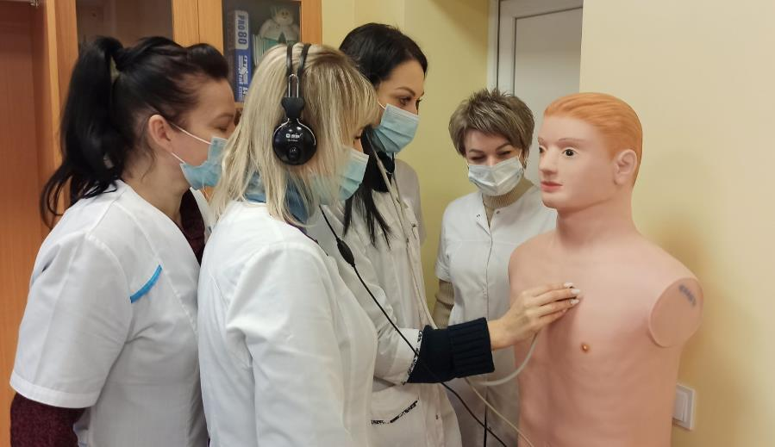
Мінімальний та максимальний розмір заробітної плати медичних працівників (грн.)
Відмічається ріст:
мінімальної заробітної плати в 4,7 разів,
максимальної заробітної плати в 2,7 рази.

Slide 16
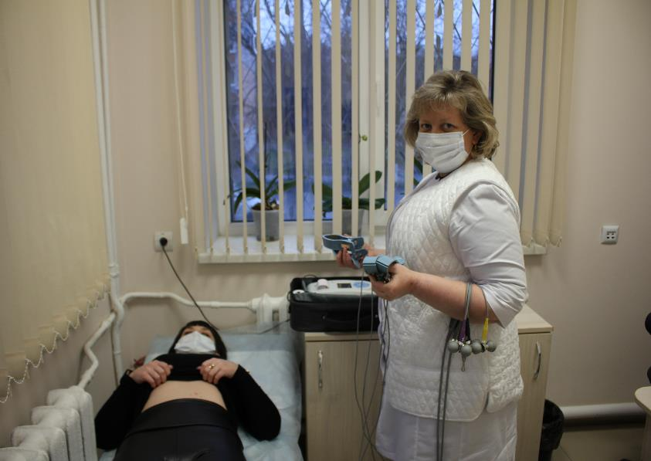
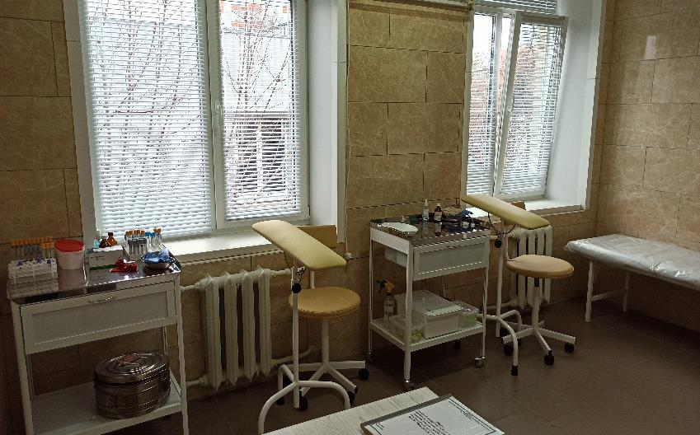
Відповідність табелю оснащення амбулаторій ЗПСМ
Оснащення амбулаторій ЗПСМ стовідсоткове.

Slide 17
Капітальні видатки (місцевий бюджет)
2019 р. 2020 р. 2021 р. 2022 р.
Капітальні видатки
Інше («Доступна аптека», забезпечення лікарськими засобами онкологічних та гематологічних хворих, забезпечення дітей, хворих на ЦД виробами медичного призначення, діагностика онко-захворювань, забезпечення технічними засобами інвалідів, оплата комунальних послуг).

Slide 18
Виконання міських програм «Доступна аптека»
 | 2020 р. | 2021 р. | 2022 р.
Сума коштів | 373 879,64 | 426 420,65 | 315 135,00
Виписано рецептів | 5954 | 2648 | 1585
Отримали ліки | 3704 | 1471 | 988
Зменшилась кількість хворих залучених до міської програми «Доступна аптека» за рахунок надання пацієнтами переваги державній програмі «Доступні ліки».
«Лікування онкологічних та гематологічних захворювань»
 | 2020 р. | 2021 р. | 2022 р.
Сума коштів | 290 939,60 | 155 814,15 | -
Отримали лік. | 41 | 11 | -
У 2022 р. онкологічні та гематологічні хворі не направлялися закладами другого рівня надання медичної допомоги для забезпечення лікарськими засобами по даній програмі.

Slide 19
«Турбота»
 | 2020 р. | 2021 р. | 2022 р.
Сума коштів | 115 766,56 | 235 900,20 | 244 651,94
Забезпечено осіб | 39 – 100% | 42 – 100% | 45 – 100%
Збільшилась кількість хворих, охоплених програмою «Турбота».
Забезпечення всіх хворих на цукровий діабет дітей виробами медичного призначення (ланцети, тест-смужки, голки одноразового використання)
 | 2020 р. | 2021 р. | 2022 р.
Сума коштів | 122 872,00 | 106 764,24 | 119 828,92
Кількість осіб | 11 | 12 | 15
Всі діти, хворі на цукровий діабет, забезпечені в повному обсязі виробами медичного призначення.

Slide 20
Відшкодування витрат на пільгові рецепти, в т.ч. на орфанні захворювання та на паліативну допомогу
 | 2020 р. | 2021 р. | 2022 р.
НСЗУ | 291 955,79 грн. | 301 609,02 грн. | 99 949,98 грн.
Місцевий бюджет | 851 885,14 грн. | 814 070,65 грн. | 744 000,00 грн.
Всього | 1 143 840,93 грн. | 1 115 679,67 грн. | 843 949,98 грн.
У зв’язку з реформуванням галузі охорони здоров’я відшкодування витрат на пільгові рецепти, в т. ч. на лікування орфанних захворювань здійснюється за рахунок місцевого бюджету. Відшкодування витрат на паліативну допомогу здійснюється з коштів НСЗУ, при цьому у 2022 році відбулося зменшення витрат завдяки отриманню гуманітарної допомоги.

Slide 21
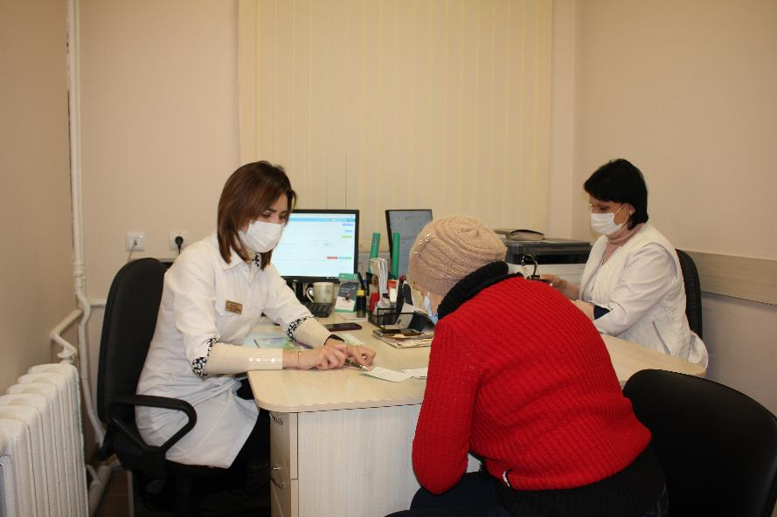
Всього відвідувань до лікарів
 | 2020 р. | 2021 р. | 2022 р.
Кількість | 101051 | 149757 | 91833
На 1 жителя | 2,0 | 2,8 | 1,7
Зменшилась кількість всіх відвідувань до лікарів, що пов’язано із введенням воєнного стану в країні.

Slide 22
На амбулаторному прийомі
 | 2020 р. | 2021 р. | 2022 р.
Кількість | 98430 | 148012 | 90683
На 1 жителя | 1,9 | 2,7 | 1,7
Зменшилась кількість відвідувань на амбулаторному прийомі, що пов’язано із введенням воєнного стану в країні.

Slide 23
По амбулаторіям ЗПСМ (на амбулаторному прийомі)
На 1 тис. нас.: 1,9 1,3 1,4 0,7 3,1 1,8 0,4
Найбільша кількість відвідувань на амбулаторному прийомі у лікарів амбулаторії ЗПСМ №5 до лікарів педіатрів, найменша кількість – в амбулаторії ЗПСМ №7, де посада лікаря ЗПСЛ укомплектована з IV кв. 2022 р., та в амбулаторії ЗПСМ №4, в якій лікарка ЗПСЛ знаходиться у відпустці по догляду за дитиною до 3-х років.

Slide 24
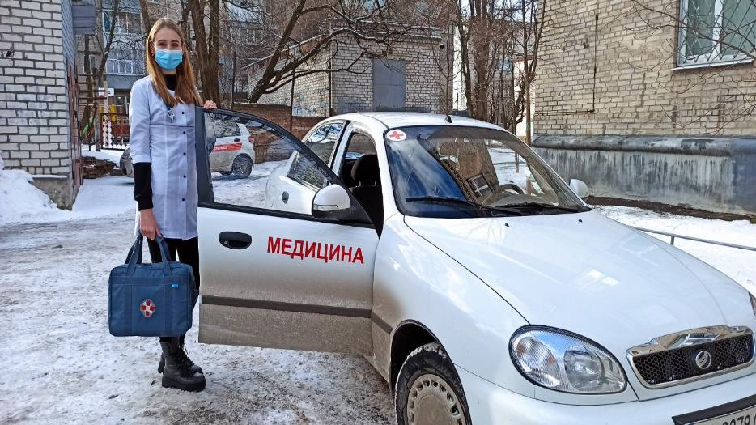
Відвідування вдома
 | 2020 р. | 2021 р. | 2022 р.
Всього | 2621 | 1745 | 1150
На 100 жителів | 5,1 | 3,2 | 2,1
Відмічається зниження відвідувань вдома, як сімейними лікарями, так і лікарями педіатрами.

Slide 25
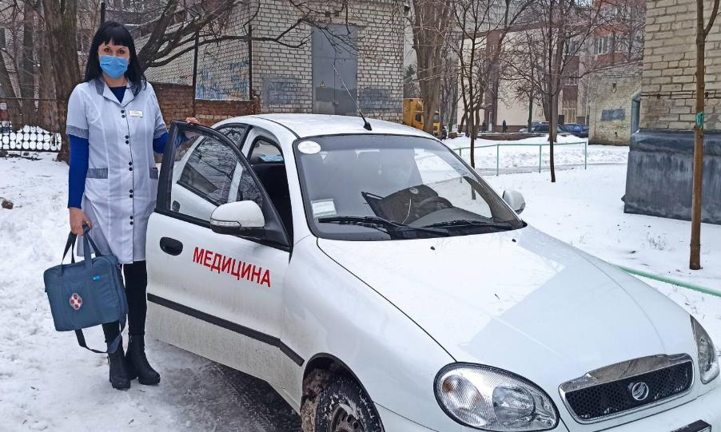
По амбулаторіям ЗПСМ (відвідування вдома)
На 100 0,9 1,6 1,2 1,5 7,4 0,8 0,9
Жителів:
Найбільша кількість відвідувань вдома лікарями педіатрами по амбулаторії ЗПСМ №5, найнижча кількість по амбулаторіям ЗПСМ №6, №1 і №7.

Slide 26
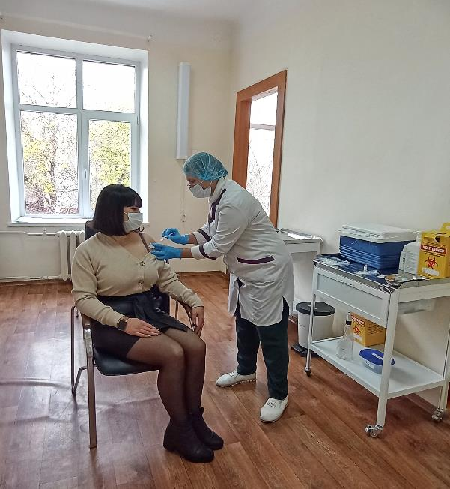
Відвідування з профілактичною метою (%)
Відмічається зменшення кількості відвідувань з профілактичною метою порівняно з 2021 роком, коли 58,7% населення було охоплено щепленнями проти COVID-19, а у 2022 році у зв’язку із введенням воєнного стану в країні, населення в основному зверталось за наданням медичної допомоги з приводу захворювань та проведенням онкологічних і флюорообстежень, проведенням щеплень проти дифтерії та правцю, а також проти COVID-19.

Slide 27
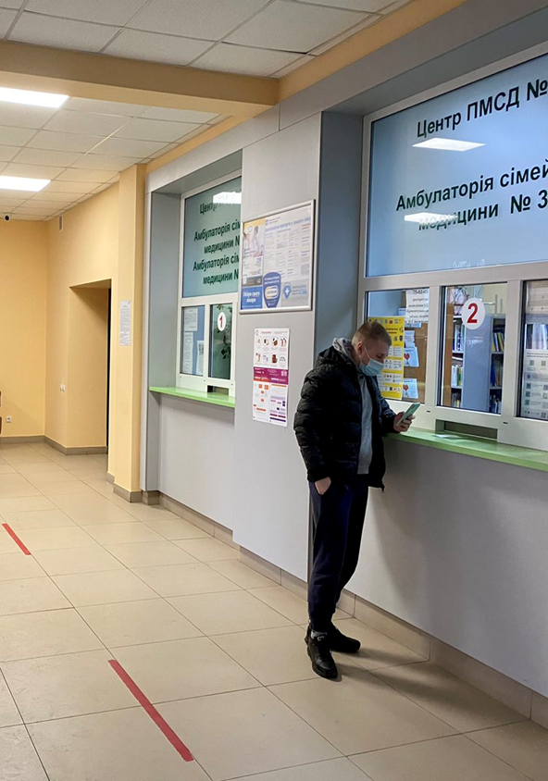
Відвідування з профілактичною метою
Зменшення показника відвідувань з профілактичною метою серед дорослого населення пов‘язане із введенням воєнного стану в країні. Серед дітей рівень показника дещо зріс за рахунок збільшення звернень внутрішньо-переміщених осіб.

Slide 28
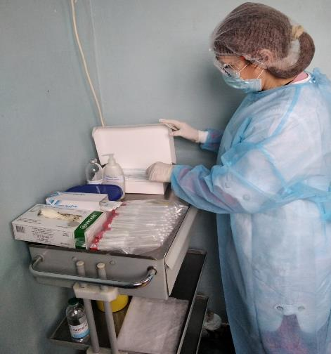
Заходи щодо подолання пандемії на COVID-19
У 2022 р. по території обслуговування КНМП «ЦПМСД №1» м. Кременчука перехворіло на гостру респіраторну хворобу (COVID-19), спричинену коронавірусом SARS-CoV-2, 1439 осіб – 269,0 на 10 тис. нас. (2021 р.: 1933 – 357,3) проти 9318 осіб по місту – 427,2 на 10 тис. нас. (2021 р.: 12874 – 583,3), з них проліковано амбулаторно 1332 хворих, госпіталізовано 107 хворих (2021 р.: проліковано амбулаторно 1789 хворих, госпіталізовано – 144) знаходилось на самоізоляції 3602 особи, в тому числі 2163 контактних (2021 р.: перебувало на самоізоляції 4832 осіб, в тому числі 2899 контактних ).
З місцевого бюджету за 2022 рік було виділено та використано 269 820,00 грн. для придбання експрес-тестів на виконання заходів програми протидії розповсюдженню коронавірусної інфекції.
За кошти НСЗУ було придбано засобів індивідуального захисту на загальну суму 54 013 грн. та дезінфекційних засобів на 60 867 грн.

Slide 29
Діагностика COVID-19
З метою своєчасного проведення обстежень населення на Covid-19 створена бригада по забору матеріалу на ПЛР та за допомогою швидко-тестів. Впродовж 2022 року зроблено 154 виЇзди та 170 тестів, з яких 75 – позитивні.
За 2022 рік з метою визначення наявності захворювання на гостру респіраторну хворобу, спричинену коронавірусом SARS-CoV-2, використано 3421 експрес-тестів на SARS-CoV-2, з них отримано 579 позитивних результатів.
Відібрано та направлено імунобіологічного матеріалу на ПЛР-дослідження - 1461, за результатами яких виявлено 860 позитивних.
Проведено 26 ІФА-дослідження, з яких виявлено позитивних – 19 (IgM та IgG – 0, IgM – 0, IgG – 19).
Станом на 31.12.2022 р. зареєстровано 1439 випадків захворювання на COVID-19, з яких проліковано амбулаторно – 1332.

Slide 30
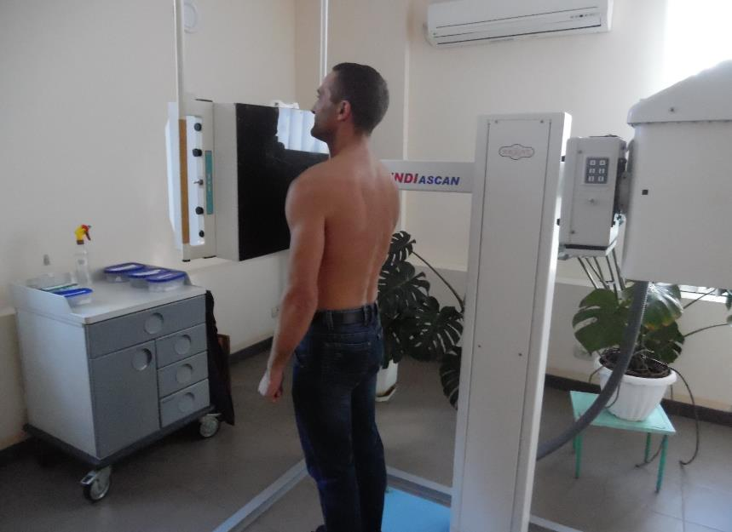
Флюоропрофогляди
 | 2020 р. | 2021 р. | 2022 р.
Заплановано | 32974 | 26911 | 26025
Обстежено | 32110 | 26235 | 25367
Виконання річного плану | 97,4% | 97,5% | 97,5%
План ФГ по підприємству виконано на 97,5%, в тому числі по всім
амбулаторіям ЗПСМ, крім амбулаторій ЗПСМ: №3 – 96,2%, №7 – 96,6%, №6 – 95,5%. Всього охоплено флюорообстеженнями 98,6% населення.

Slide 31
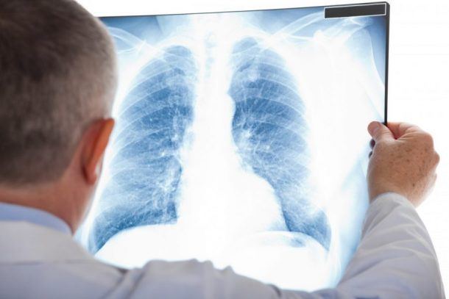
Виявляємість туберкульозу (випадки/на 100 тис. населення)
14 17 15 56
2020 р. 2021 р. 2022 р. Місто
На 100 тис.н. 27,3 31,4 28,0 25,6
Впродовж трьох років виявляємість туберкульозу залишається стабільною та показник вищий за міський.

Slide 32
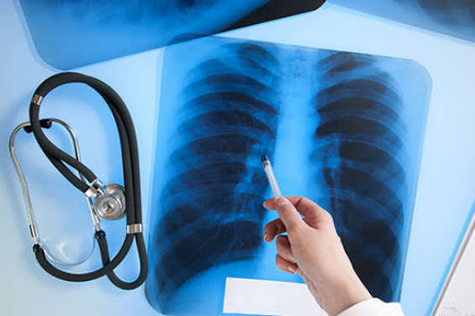
По амбулаторіям ЗПСМ
№ амб. | Випадки – на 100 тис. нас. | При проф. оглядах – % | При звер- ненні – % | Орг. дих. – на 100 тис. нас. | В прац. віці – на 100 тис. нас.
1 | 5 – 41,4 | 0 | 0 | 5 – 41,4 | 4 – 54,0
2 | 0 – 0 | 0 | 0 | 0 | 0
3 | 4 – 30,8 | 0 | 4 – 100% | 3 – 23,1 | 2 – 26,2
4 | 2 – 52,5 | 0 | 2 – 100% | 2 – 52,5 | 1 – 34,2
5 | 3 – 38,5 | 0 | 3 – 100% | 2 – 25,0 | -
6 | 1 – 44,2 | 0 | 1 - 100% | 1 – 44,2 | 1 – 65,6
7 Всього Місто | 0 15 – 28,0 54 – 24,7 | 0 0 7 – 13,5% | - 15 – 100% 47 – 87,0% | - 13 – 24,3 52 – 23,7 | - 8 – 27,3 49 – 36,5
Найбільша захворюваність по амбулаторії ЗПСМ № 4: 2 випадки – 52,5 на 100 тис. нас., в амбулаторії ЗПСМ №6: 1 випадок – 44,2 на 100 тис. нас., в амбулаторії ЗПСМ №1: 5 випадків – 41,4 на 100 тис. нас., в амбулаторії ЗПСМ №5: 3 випадки – 38,5 на 100 тис. нас., в амбулаторії ЗПСМ № 3: 4 випадки – 30,8 на 100 тис. нас.
1 випадок туберкульозу лімфовузлів у дитини та 1 випадок туберкульозу кісток у людини пенсійного віку.

Slide 33
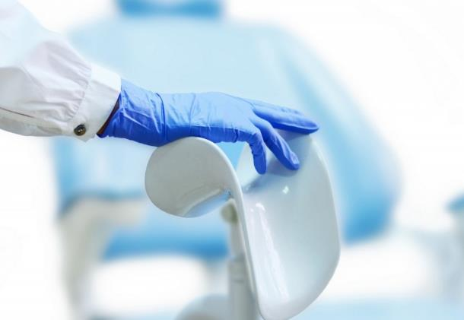
Онкопрофогляди
На 10 тис. нас.: 35,5 31,6 29,2 25,1
Виконання плану онкопрофоглядів збільшилось – 99,6% проти 96,9% у 2021 році. Виявляємість онкозахворювань впродовж чотирьох років зменшилась.

Slide 34
Виявляємість онкопатології по амбулаторіям ЗПСМ
№ амб. ЗПСМ | 2021 рік |  |  |  | 2022 рік
 | Кількість випадків | З них занедбані | Візуальні форми | З них занедбані | Кількість випадків | З них занедбані | Візуальні форми | З них занедбані
1 | 42 | 16 | 18 | 6 | 30 | 12 | 14 | 3
2 | 26 | 8 | 9 | 2 | 28 | 10 | 14 | 4
3 | 39 | 13 | 16 | 4 | 32 | 13 | 14 | 5
4 | 10 | 3 | 4 | 1 | 10 | 3 | 2 | 2
6 | 12 | 4 | 5 | 2 | 10 | 4 | 3 | 3
7 | 6 | 2 | 1 | 1 | 4 | 1 | 3 | 1
ВСЬОГО | 134 | 47 | 56 | 15 | 114 | 43 | 50 | 18
Відмічається зменшення вперше виявленої онкопатології, в тому числі і візуальних форм, при цьому показник занедбаності в цілому збільшився з 34,1% до 37,7%,
в т.ч. і візуальних форм з 28,6% до 36,0%.

Slide 35
2019 рік | 2020 рік | 2021 рік | 2022 рік
64 – 35,9% | 43 – 26,5% | 46 – 34,1% | 43 – 37,7%
Причини занедбаності:
прихований перебіг захворювання – 11 випадків,
- несвоєчасне звернення за медичною допомогою – 29 випадків, з них у хворих з візуальними формами – 18 випадків;
- складність діагностування – 3.

Slide 36
Відсоток виконання річного плану профілактичних щеплень проти дифтерії та правцю збільшився із 55,9% до 79,9%.
Імунопрофілактика дорослого населення Виконання профілактичних щеплень проти дифтерії та правцю

Slide 37
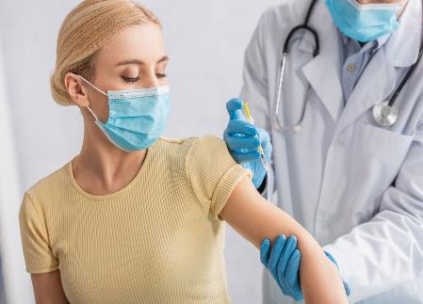
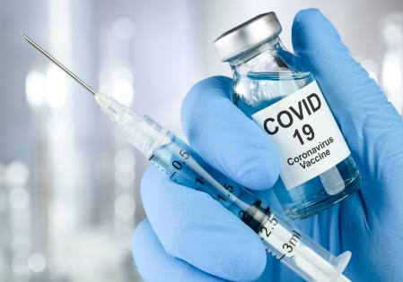
Охоплення вакцинацією від COVID-19 серед задекларованого населення по лікарям ЗПСЛ станом на 31.12.2022р.
П.І.Б. лікаря | Кількість декларацій | Загалом вакциновано | Повністю вакциновано | % повністю вакцинованих | Вакциновані 1 бустерною дозою | Вакциновані 2 і більше бустерних доз
Порубай В.А. | 1796 | 1207 | 1175 | 65,40% | 344 | 35
Гордієнко О.В. | 194 | 162 | 162 | 83,50% | 75 | 3
Тунік О.В. | 635 | 507 | 501 | 78,80% | 142 | 7
Кирилюк О.О. | 1776 | 1214 | 1188 | 66,80% | 296 | 27
Пінкіна Г.В. | 1700 | 1153 | 1096 | 64,40% | 269 | 26
Чернявська М.З. | 1742 | 1104 | 1044 | 59,90% | 254 | 28
Баркан А.А. | 1798 | 1271 | 1236 | 68,70% | 316 | 31
Петренко Л.В. | 293 | 210 | 201 | 68,60% | 65 | 11
Фурсова Н.М. | 1704 | 1149 | 1130 | 66,30% | 333 | 47
Акімова Т.О. | 1782 | 1143 | 1105 | 62,00% | 254 | 15
Булгакова С.А. | 1778 | 1097 | 1064 | 59,80% | 245 | 13
Зяблова Н.В. | 1754 | 1122 | 1081 | 61,60% | 282 | 33
Єрмолаєва А.В. | 1029 | 838 | 822 | 79,80% | 125 | 7
Пасічник Т.С. | 1814 | 1270 | 1239 | 68,30% | 324 | 32
Павленко Н.О. | 1774 | 1127 | 1099 | 61,90% | 336 | 36
Луценко Я.В. | 1784 | 1282 | 1251 | 70,00% | 220 | 26
Гаркавенко Л.М. | 1788 | 1145 | 1113 | 62,20% | 297 | 31
Полієнко Л.В. | 1455 | 968 | 937 | 64,30% | 200 | 15
Тарасова К.О. | 322 | 191 | 182 | 56,50% | 30 | 1
Годко Я.М. | 1301 | 861 | 836 | 64,20% | 134 | 10
Сисуєва Н.В. | 757 | 469 | 459 | 60,60% | 131 | 8
Ціко А.М. | 249 | 153 | 148 | 59,40% | 31 | 3
ВСЬОГО | 29225 | 19643 | 19069 | 65,25% | 4703 | 442

Slide 38
Імунопрофілактика дитячого населення
Обсяги річного плану профілактичних щеплень виконані тільки по вакцинації АКДП, вакцинації та ревакцинації КПК. Не відповідають розрахунковим показники по ревакцинації АКДП, АДП, АДП-м, вакцинації та ревакцинації проти поліомієліту, вакцинації вірусного гепатиту В та гемофільної інфекції.
Основна причина невиконання - перебування дітей за межами України через повномасштабне вторгнення російських військ на територію України, неможливість зв’язатися із пацієнтом.
Низькі показники по вакцинації та ревакцинації проти поліомієліту (54,4% та 63,0% відповідно), по вакцинації проти гемофільної інфекції (71,3%) та вірусному гепатиту В (53,6%) через довготривалу відсутність вакцини ОПВ.
Кількість нещеплених дещо дітей збільшилась. Не вакциновані проти дифтерії всього 59 дітей, з них до одного року – 9 (в минулому році – 52 дитини, з них до одного року – 4), всі — через відмову батьків. Має місце також недоопрацювання лікарів та медичних сестер з питань роз’яснення важливості вакцинації.
Проти кору не вакциновано 45 дитини, всі по причині відмови (в минулому році нещеплених було 49). З числа відмовників зробили щеплення 3 дітей.
 | План річний | Вико-нання за 2022 рік | % вико-нання за 2022 рік | % вико-нання за 2021 рік
Вакцинація АКДП | 564 | 617 | 109.3 | 88.2
Ревакцинація АКДП | 1412 | 1206 | 85.4 | 92.7
Ревакцинація АДП | 539 | 354 | 65.7 | 78.0
Ревакцинація АДП-м | 468 | 443 | 94.6 | 91.4
Вакцинація поліомієліту | 479 | 261 | 54.4 | 75.7
Ревакцинація поліомієліту | 1588 | 1001 | 63.0 | 88.0
Вакцинація НІВ | 880 | 628 | 71.3 | 95.7
Ревакцинація НІВ | 351 | 243 | 69.2 | 98.6
Вакцинація БЦЖ | 26 | 9 | 34.6 | 42.5
Вакцинація КПК | 374 | 374 | 100.0 | 95.6
Ревакцинація КПК | 559 | 562 | 100.5 | 92.8
Вакцинація гепатиту | 528 | 283 | 53.6 | 94.4

Slide 39
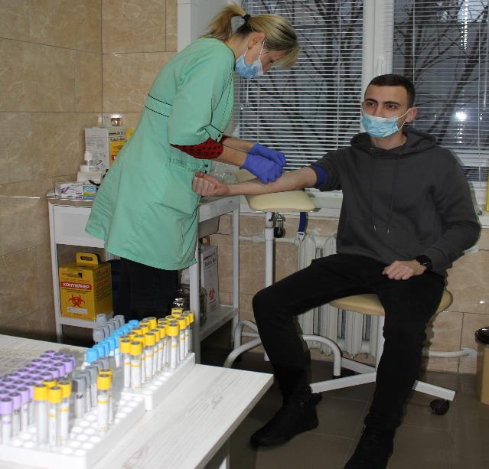
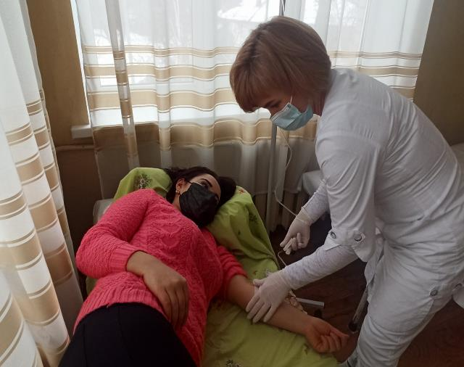
Денні стаціонари
 | 2020 р. | 2021 р. | 2022 р.
Проліковано хворих/ к-сть ліжок | 896/15 | 783/17 | 847/17
На 1000 нас. | 20,4 | 16,9 | 18,6
Середнє перебування на ліжку | 7,8 | 7,8 | 7,4
Робота ліжка | 490,7 | 359,7 | 370,0
Впродовж 3-х років збільшилась кількість ліжок денного стаціонару з 15 до 17. Показники використання ліжок денного стаціонару порівняно з минулим роком дещо покращились.

Slide 40
Кількість денних стаціонарів по лікарям ЗПСЛ всього/ на 1000 населення
Амб. ЗПСМ №1 4 ліжка 192/324,8 | Амб. ЗПСМ №2 3 ліжка 107/302,7 | Амб. ЗПСМ №3 4 ліжка 263/508,5 | Амб. ЗПСМ №4 2 ліжка 55/209,5 | Амб. ЗПСМ №6 2 ліжка 192/750,0 | Амб. ЗПСМ №7 2 ліжка 38/65,0
Порубай В.А. – 40 | Фурсова Н.М. – 4 | Пасічник Т.С. – 54 | Ціко А.М. – 24 | Сисуєва Н.В. – 148 | Ціко А.М. – 17
Баркан А.А. – 10 | Акімова Т.О. – 58 | Павленко Н.О. – 78 | Акімова Т.О. – 2 | Пасічник Т.С. – 42 | Баркан А.А. – 21
Кирилюк О.О. – 53 | Булгакова С.А. – 26 | Гаркавенко Л.М. – 73 | Пасічник Т.С. – 3 | Акімова Т.О. – 1
Пінкіна Г.В. – 30 | Зяблова Н.В. – 19 | Луценко Я.В. – 58 | Губар В.П. – 4 | Пінкіна Г.В. – 1
Чернявська М.З. – 44 |  |  | Луценко Я.В. – 22
Петренко Л.В. – 2
Гордієнко О.В. – 10
Тунік О.В. – 3
Впродовж 2022 року
на 17 ліжках денного стаціонару проліковано 847 хворих та проведено 6290 ліжко-днів. Середнє перебування на ліжку склало 7,4 дня, робота ліжка становила 370,0 проти 359,7 у 2021 році.

Slide 41
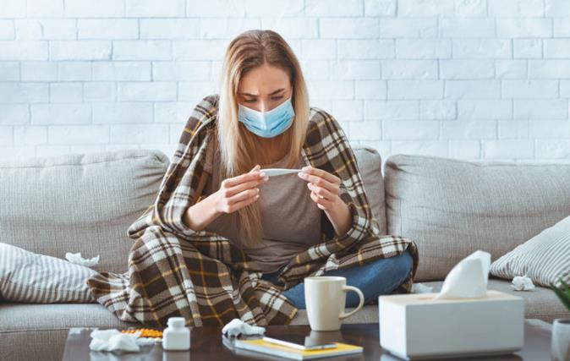
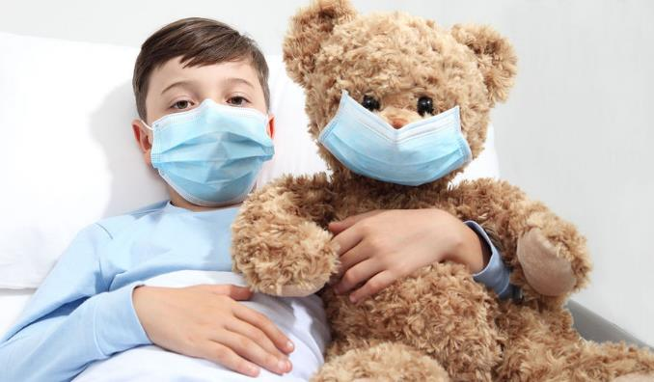
Стаціонари вдома
Відмічається зменшення кількості стаціонарів вдома в порівнянні з минулим роком, що пов’язано із зменшенням хворих на СOVID-19.

Slide 42
Кількість стаціонарів вдома на 1 лікаря
Лікар ЗПСЛ
76,4 106,4 90,0
Лікар педіатр
6,8 8,1 1,6
2020 р. 2021 р. 2022 р.
2020 р. 2021 р. 2022 р.
Кількість стаціонарів вдома на 1 лікаря в порівнянні з 2021 роком зменшилась у лікарів ЗПСЛ та лікарів педіатрів за рахунок зниження захворюваності на пневмонію та COVID-19.

Slide 43
Кількість викликів швидкої медичної допомоги до хронічних хворих жителів (кількість осіб/на 1000 населення)
Надання невідкладної медичної допомоги сімейними лікарями (кількість осіб/1000 населення)
На 1000
нас. 8,2 8,6 8,4
На 1000
нас. 9,5 7,1 7,3
Відмічається збільшення надання невідкладної медичної допомоги сімейними лікарями та зменшення викликів швидкої медичної допомоги до хронічних хворих.

Slide 44
Надання невідкладної медичної допомоги сімейними лікарями (кількість осіб/1000 населення) при окремих захворюваннях
Кількість викликів швидкої медичної допомоги до хронічних хворих (кількість осіб/на 1000 населення)
при окремих захворюваннях
Захво- рювання | 2020 р. | 2021 р. | 2022 р.
ІХС | 103 - 2,3 | 46 - 1,0 | 113 – 2,5
ГХ | 174 – 4,0 | 233 - 5,0 | 121 – 2,7
БА | 1 – 0,02 | 0 | 0
Інші | 118 – 2,7 | 119 - 2,6 | 146 – 3,2
Захво-рювання | 2020 р. | 2021 р. | 2022 р.
ІХС | 94 – 2,1 | 95 – 2,1 | 96 – 2,1
ГХ | 173 – 3,9 | 140 - 3,0 | 129 – 2,8
БА | 1 – 0,02 | 0 | 0
Інші | 91 – 2,1 | 95 – 2,1 | 107 – 2,4
Впродовж 3-х років відмічається збільшення надання невідкладної допомоги сімейними лікарями хворим на ІХС та до хворих з іншими захворюваннями. При цьому зменшилась кількість викликів швидкої медичної допомоги до хворих на ГХ та залишається стабільним показник викликів до хворих на ІХС.

Slide 45
Загальна поширеність та захворюваність

Slide 46
Поширеність та захворюваність на ГХ та ЦВХ на 10 тисяч дорослого населення

Slide 47
Захворюваність на ГІМ та ГПМК на 10 тисяч населення
Відмічаються стабільні показників захворюваності на ГІМ та зменшення показників захворюваності на ГПМК.

Slide 48
Кількість функціональних досліджень на 100 відвідувань та на 100 викликів
Кількість функціональних досліджень дещо збільшилась,
в тому числі
ЕКГ-досліджень на амбулаторному прийомі. Кількість досліджень вдома
зменшилась.

Slide 49
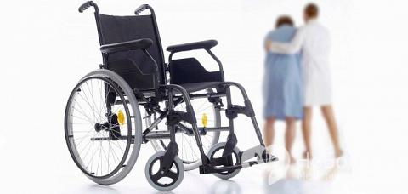
Первинний вихід на інвалідність
Відмічається збільшення первинного виходу на інвалідність як серед всього дорослого населення, так і в працездатному віці.

Slide 50
Демографічні показники на 1000 населення
Відмічається зниження народжуваності та загальної смертності. При цьому природний приріст населення збільшився.

Slide 51
Смертність на 1000 населення
Відмічається деяке зменшення загальної смертності при стабільному показнику смертності в працездатному віці.

Slide 52
Санітарно-освітня робота
З метою формування здорового способу життя серед населення лікарями прочитано 589 лекцій, проведено 2348 бесід медичними сестрами, в наявності 77 санітарних бюлетенів, надруковано 30 статей на сайті та 14 публікацій в пресі, проведено 2 радіовиступи та 14 виступів на телебаченні. Впродовж 2022 р. основні зусилля були направлені на висвітлення питань щодо боротьби із коронавірусною хворобою та важливістю проведення щеплень проти COVID-19, дифтерії, правця та керованих інфекцій серед дітей, а також на пропагування здорового способу життя з метою зменшення ризиків, які в умовах постійного стресу та підвищеного емоційно-психологічного стану населення під час дії воєнного стану, пригнічують опірність організму до інфекційних хворіб, сприяють поширенню серцево-судинних захворювань та призводять до інсультів і інфарктів.

Slide 53
Робота зі зверненнями громадян
Період | Всього звернень | Заяв | Інформаційних запитів | Звернення до ДОЗ
2021 рік | 285 | 30 | 175 | 80
2022 рік | 101 | 11 | 64 | 26
Із них за формою надходження:
11 особистих звернень;
64 інформаційних запити;
26 звернень через інші організації.
У зверненнях громадян порушувалися наступні питання:
Про надання медичної допомоги – 43;
Про медичне страхування – 10;
Про забезпечення ліками та виробами медичного призначення – 7;
Питання проходження інтернатури – 1;
Питання призначення та переміщення кадрів – 3;
Подяка працівникам охорони здоров’я - 1
Інші питання – 36.
Кількість звернень за 2022 рік у порівнянні з відповідним періодом 2021 року зменшилася, через агресію російської федерації проти України.

Slide 54
Висновки
Кількість укладених «Декларацій про вибір лікаря, який надає первинну медичну допомогу» становить 70,5% проти 69,3% в 2021 році.
2. Протягом 2022 року у зв’язку з несприятливою ситуацією по захворюваності на коронавірусну інфекцію всі зусилля працівників закладу були спрямовані на зниження розповсюдження COVID-19, суворе дотримання санітарно-протиепідемічного режиму, проведення лікувально-профілактичної, санітарно-освітньої роботи щодо залучення населення до проведення вакцинації. Внаслідок цього було повністю щеплено 65,3% від загальної кількості задекларованого населення від COVID-19 і показник захворюваності на COVID-19 – 269,0 на 10 тисяч населення нижчій за міський – 427,2.
3. Кількість відвідувань з профілактичною метою зменшилась з 52,3% до 44,9%, з них до лікарів ЗПСЛ 32,7% проти 48,0% за рахунок звернення дорослого населення в основному за наданням медичної допомоги з приводу захворювань. До лікарів педіатрів – збільшилась з 65,1% проти 77,4% за рахунок збільшення внутрішньо-переміщених осіб дитячого населення.
4. Забезпечене охоплення населення лабораторно-інструментальними методами обстеження в межах фактичної потреби.
5. Відмічається збільшення надання невідкладної медичної допомоги сімейними лікарями та зменшення викликів швидкої медичної допомоги до хронічних хворих.
6. З метою наближення стаціонарної медичної допомоги було збільшено кількість ліжок денного
стаціонару з 15 у 2021 році до 17 у 2022 році.
7. Відмічається збільшення первинного виходу на інвалідність як серед всього населення (2,9 проти 0,1), так і в працездатному віці (4,0 проти 0,3).
8. Відмічається деяке зменшення загальної смертності (13,3 проти 14,7) при стабільному показнику смертності в працездатному віці (3,2 проти 3,3).

Slide 55
Недоліки
Укладено 29494 «Декларації про вибір лікаря, який надає первинну медичну допомогу» при нормативі 37800 на 21 лікаря ЗПСЛ за рахунок знаходження у відпустці по догляду за дитиною до досягнення нею трьох років 5 лікарів ЗПСЛ.
2. Не виконання плану профілактичних щеплень проти дифтерії та правцю серед дорослого населення (79,9%) та проти керованих інфекцій серед дитячого населення.
3. Проти COVID-19 щеплено лише 65,3% задекларованого населення при рекомендованому показнику не менше 80%.
4. Значно зменшився амбулаторний прийом та відвідування вдома у зв’язку із введенням воєнного стану в країні, що призвело до зниження навантаження на лікарів закладу.
5. Показник захворюваності на туберкульоз 28,0 – вищий за міський показник 25,6 на 100 тис. нас.

Slide 56
Завдання на 2023 рік
Забезпечити збільшення кількості задекларованих пацієнтів та покращення якості надання медичних послуг за рахунок виявлення незадекларованих пацієнтів.
Лікарям ЗПСЛ збільшити охоплення прикріпленого населення профілактичними оглядами з метою раннього та своєчасного виявлення факторів ризику розвитку хронічних хвороб, в тому числі онкозахворювань та туберкульозу.
Забезпечити виконання плану профілактичних щеплень дорослого та дитячого населення, зокрема серед внутрішньо-переміщених осіб, приділяючи особливу увагу щепленням проти COVID-19.
Забезпечити якісне надання первинної медичної допомоги та покращити комунікацію з населенням, що обслуговується, в тому числі і шляхом вдосконалення санітарно-освітньої роботи.
Забезпечити роботу відділу інфекційного контролю з метою своєчасної профілактики інфекційних захворювань, в т.ч. коронавірусної інфекції.

Slide 57
Дякуємо за увагу!

